Slide 1



TRƯỜNG TIỂU HỌC ĐẠI HÀ
CHÀO MỪNG CÁC THẦY CÔ GIÁO
về dự giờ
lớp 5A
Môn: TOÁN
GV dạy: Nguyễn Thị Sâm

Slide 2
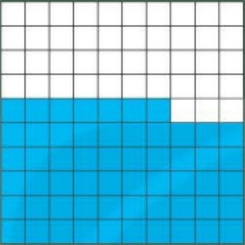


1. Viết phân số chỉ phần tô đậm của hình dưới đây :

Slide 3
1. Viết phân số chỉ phần tô đậm của hình dưới đây:
2.Viết số thích hợp vào ô trống là:
x
8
=
x
8

Slide 4
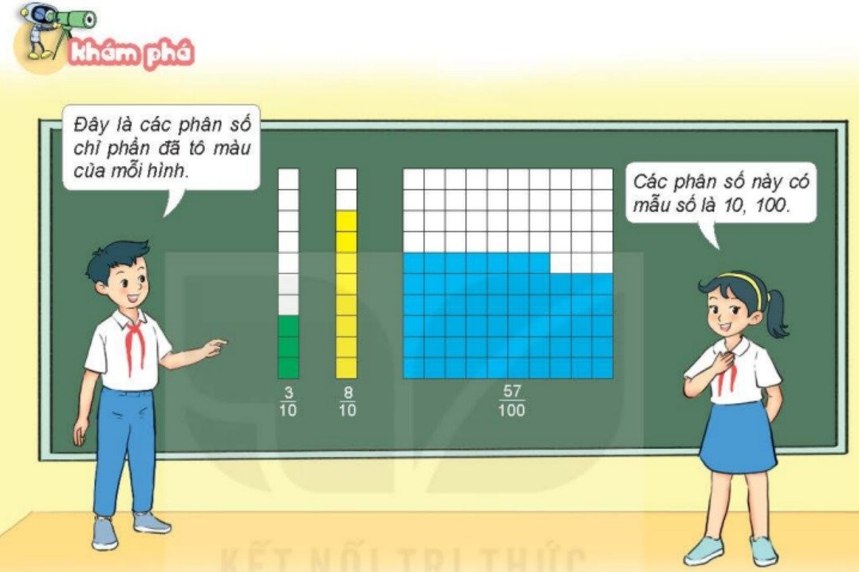

Slide 5




Em hãy cho một vài ví dụ về phân số thập phân
Phân số thập phân là phân số có mẫu số
là 10 ; 100 ; 1000 ; ...
* Phân số thập phân là phân số như thế nào?

Slide 6


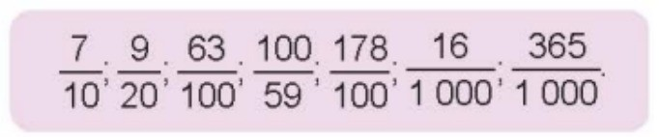
Các phân số nào dưới đây là phân số thập phân?

Slide 7

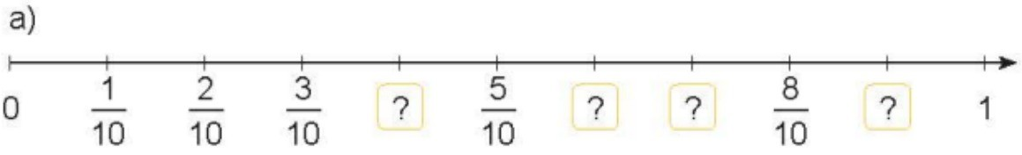
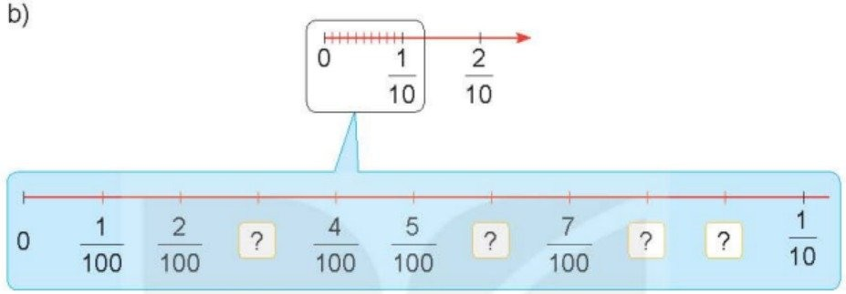
Tìm Phân số thập phân thích hợp.

